Slide 1

ESCUELA POLITÉCNICA DEL EJÉRCITO
DEPARTAMENTO DE CIENCIAS ECONÓMICAS, ADMINISTRATIVAS Y DE COMERCIO
YESENIA ELIZABETH SÁNCHEZ TORRES
Tesis presentada como requisito previo a la obtención del grado de:
INGENIERA EN COMERCIO EXTERIOR Y NEGOCIACIÓN INTERNACIONAL
AÑO 2013

Slide 2
TEMA:
“CONSTITUCIÓN DE UN OPERADOR ECONÓMICO AUTORIZADO (OEA) PARA LA PRESTACIÓN DE SERVICIO A LA CARGA DE ALMACENAMIENTO CON FINES DE CONSOLIDACIÓN Y DESCONSOLIDACIÓN, CLASIFICACIÓN, ETIQUETADO, EMPAQUE, REEMPAQUE, REFRIGERACIÓN Y ADMINISTRACIÓN DE INVENTARIOS DENTRO DE LA ZONA ESPECIAL DE DESARROLLO ECONÓMICO (ZEDE) EN EL NUEVO AEROPUERTO DE QUITO.”

Slide 3
INTRODUCCIÓN:
Constitución como un Operador Económico Autorizado
Plan enfocado en la factibilidad de Prestar Servicios a la Carga dentro de una ZEDE
Servicios logísticos según el COPCI

Slide 4
PROBLEMA Y JUSTIFICACIÓN:
Antiguo Aeropuerto
Varios problemas
Servicio a la Carga
Función y objetivos
Usuario de ZEDE
Ventajas y beneficios

Slide 5
CAPÍTULO 1
ANTECEDENTES
ZONAS ESPECIALES DE DESARROLLO ECONÓMICO
SERVICIOS DE COMERCIO EXTERIOR
SERVICIOS A LA CARGA

Slide 6
ZONAS ESPECIALES DE DESARROLLO ECONÓMICO
Nueva modalidad
Son destinos aduaneros
Espacios delimitados
Del territorio nacional
Objetivos para impulsar el desarrollo del país

Slide 7
ZONAS ESPECIALES DE DESARROLLO ECONÓMICO
Impulsar procesos de transferencia
Consolidar la oferta y exportación de servicios logísticos
Establecer nuevos polos de desarrollo territorial
Generar empleo de calidad
Generar divisa

Slide 8
SERVICIOS DE COMERCIO EXTERIOR
REGÍMENES DE EXPORTACIÓN
REGÍMENES DE IMPORTACIÓN
Importación para el consumo
CLASIFICACIÓN ARANCELARIA

Slide 9
CLASIFICACIÓN ARANCELARIA:
Identificación del producto: Grapadora.- Herramienta de trabajo de oficina, contiene grapas metálicas.
Sección: La sección es XVI.
Capítulo: 84.
Partida: 84.72
Notas legales: Se utilizan para coser documentos. Según la Nota explicativa de la partida 84.72 los útiles de oficina están incluidos en dicha partida.
Regla General: Se clasifica por Regla General 1, ya que el nombre de la mercancía nos da el valor indicativo para guiarnos.
Determinación de subpartida a nivel de apertura nacional:
8472.90.40.00- - Perforadoras o grapadoras.

Slide 10
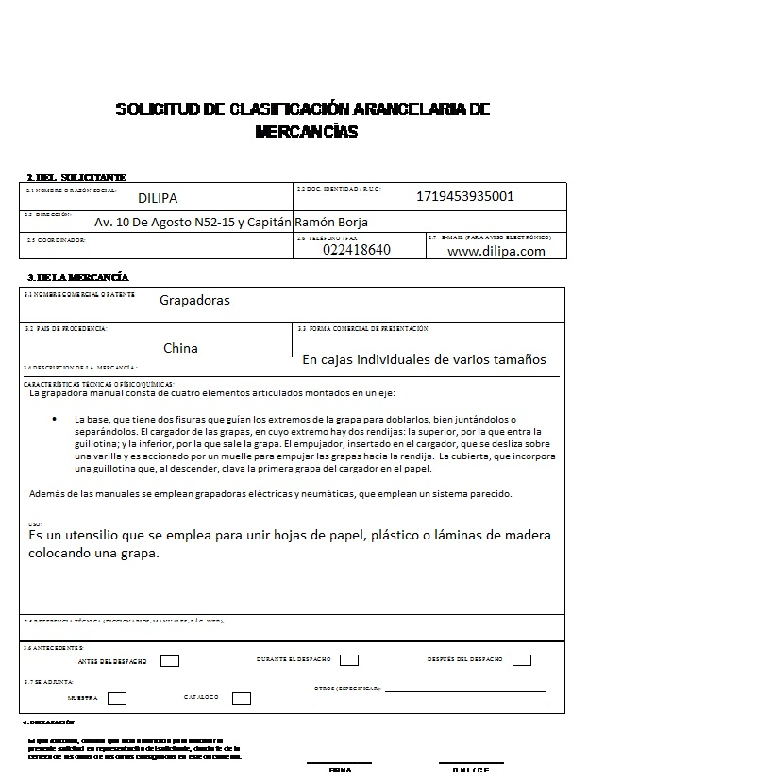
Valor agregado

Slide 11
SERVICIOS A LA CARGA
Consolidación de carga
Proceso de agrupar la mercancía que corresponde a uno o varios embarcadores para que sean enviados hacia o desde el Ecuador, para uno o varios destinatarios
Etiquetado
Asignar a cada producto o mercancía una identificación con datos generales de los mismos.
Empaque
Sistema coordinado mediante el cual los productos son colocados dentro de un conjunto empaque para su traslado del sitio de producción al sitio de consumo sin que sufran daño.

Slide 12
Unitarización de la carga
Paletización, Guía Logística Internacional 2012.
Contenedorización, Guía Internacional Logística 2012.

Slide 13
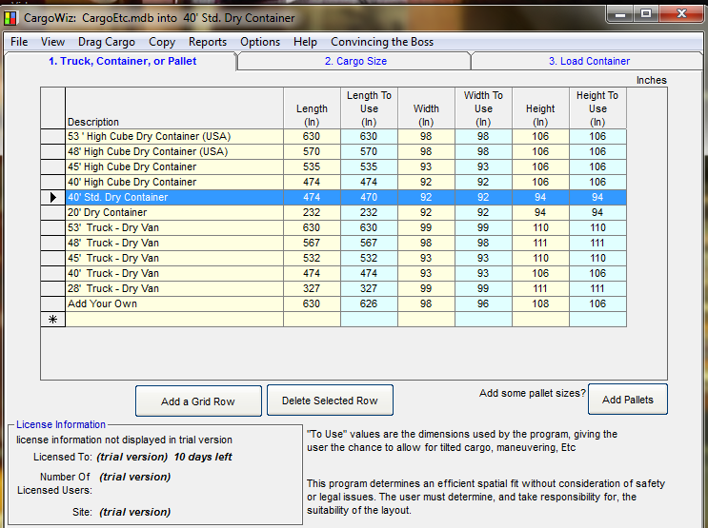
Cubicaje

Slide 14
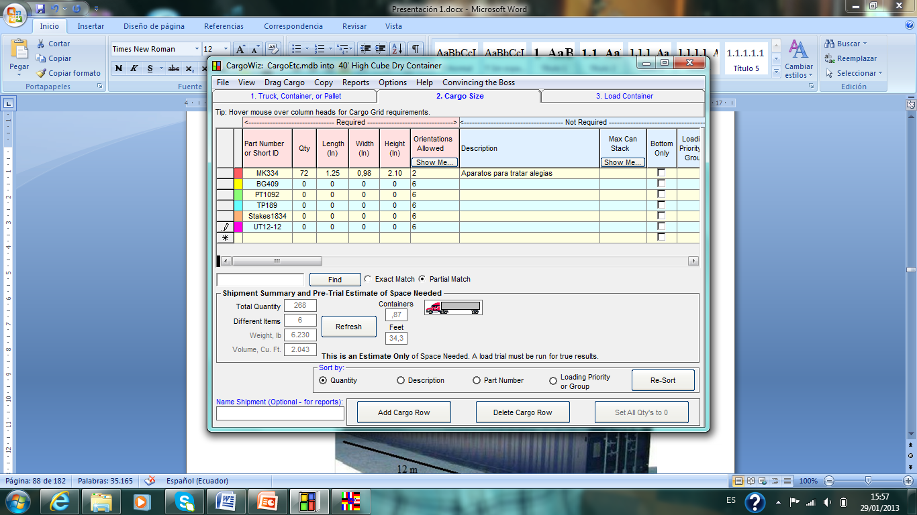

Slide 15
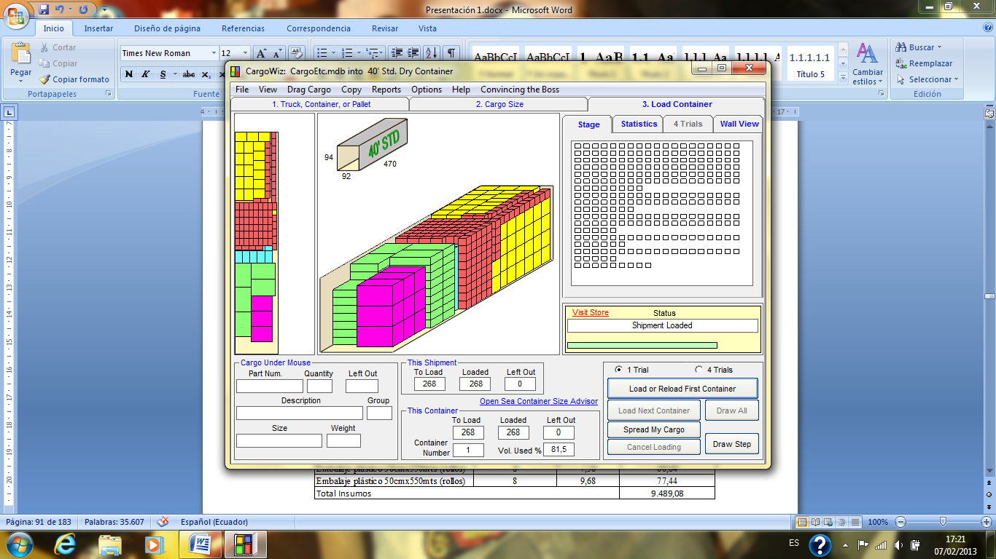

Slide 16
SERVICIOS A LA CARGA
Embalaje
Proceso de agrupar la mercancía que corresponde a uno o varios embarcadores para que sean enviados hacia o desde el Ecuador, para uno o varios destinatarios.
Refrigeración
Proceso de conservación por tratamiento físico, que consiste en mantener un alimento o producto en buenas condiciones de temperatura.
Administración de inventarios
Los Inventarios son bienes tangibles que se tienen para la venta en el curso ordinario del negocio o para ser consumidos en la producción de bienes o servicios para su posterior comercialización.

Slide 17
SERVICIOS A LA CARGA
Coordinación de operaciones de distribución internacional de mercancías.
Procura el cumplimiento del proceso logístico desde el proveedor de materias primas hasta la mesa del consumidor en el exterior.
Coordinación de operaciones de distribución nacional de mercancías.
Procura el cumplimiento del proceso logístico desde el proveedor de materias primas hasta la mesa del consumidor local.

Slide 18
CAPÍTULO 2
OPERACIÓN Y FUNCIONAMIENTO DE UN OPERADOR ECONÓMICO AUTORIZADO (OEA), PARA LA PRESTACIÓN DE SERVICIO A LA CARGA DENTRO DE LA ZONA ESPECIAL DE DESARROLLO ECONÓMICO (ZEDE) EN EL NUEVO AEROPUERTO DE QUITO
OPERADOR ECONÓMICO AUTORIZADO
USUARIO DE UNA ZEDE
ESTRUCTURA DEL SERVICIO PROPUESTO

Slide 19
OPERADOR ECONÓMICO AUTORIZADO (OEA)
Origen: Marco Normativo de la Organización mundial de Aduanas
Persona natural o jurídica
Diferentes tipos
Requisitos: Art. 267 del R.O. N° 452 del Reglamento del COPCI
Calificación: Art. 268 del R.O. N° 452 del Reglamento del COPCI
Revisión: Art. 269 del R.O. N° 452 del Reglamento del COPCI
Figura de vital importancia

Slide 20
USUARIO DE UNA ZEDE
Personas naturales o jurídicas, públicas, privadas o mixtas, nacionales o extranjeras, propuestas por la empresa administradora de la ZEDE
Actividades para las cuales fueron autorizados
Calificadas por el Consejo Sectorial de la producción
Términos del COPCI, su Reglamento de aplicación, la legislación aduanera en lo que corresponda, y la normativa expedida por el Consejo Sectorial de la producción.
Requisitos: Art. 48 del R.O. N° 450

Slide 21
ESTRUCTURA DEL SERVICIO PROPUESTO
La idea de este tipo de servicio nace para combinar efectividad y eficiencia
Disminución efectiva de costes, ganando así competitividad en el mercado.
Gran impacto del nuevo aeropuerto de Quito.
Servicio integral para necesidades de embarque, transporte, logística y distribución.

Slide 22
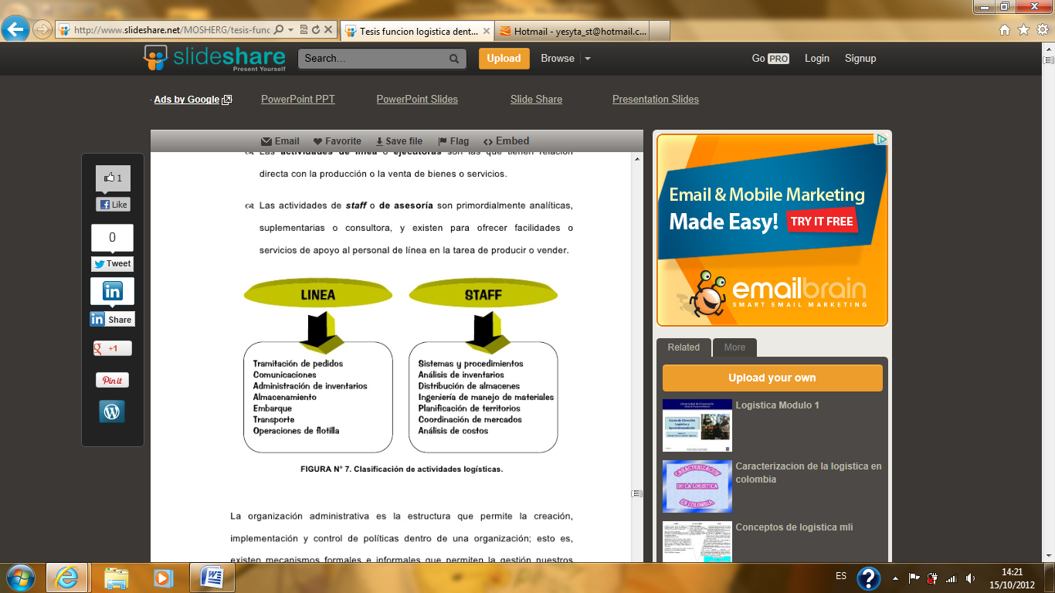
ESTRUCTURA ORGÁNICA DE LA EMPRESA

Slide 23
GERENTE GENERAL
GERENTE ADMINISTRATIVO
PLANEACIÓN Y ANÁLISIS
SERVICIOS DE INGENIERÍA
OPERACIONES DE DISTRIBUCIÓN
COMPRAS Y VENTAS
FINANCIERO
- Logísticas empresariales.
- Programas de producción
- Nuevos productos y servicios
- Análisis de presupuestos, costos y servicios
- Manejo de materiales.
- Equipo de transporte.
- Empaque
- Sistemas y procedimientos
- Normas
- Tramitación de pedidos
- Inventarios
- Almacenaje
- Recepción y embarque
- Transporte
- Selección de proveedores
- Entrega de pedidos
- Gestión para obtención de recursos y obligaciones de la empresa
- Preparar los estados financieros requeridos por la ley
RECURSOS HUMANOS
Administración y control del personal

Slide 24
SERVICIOS A SER PRESTADOS POR LA EMPRESA
Toneladas de carga

Slide 25
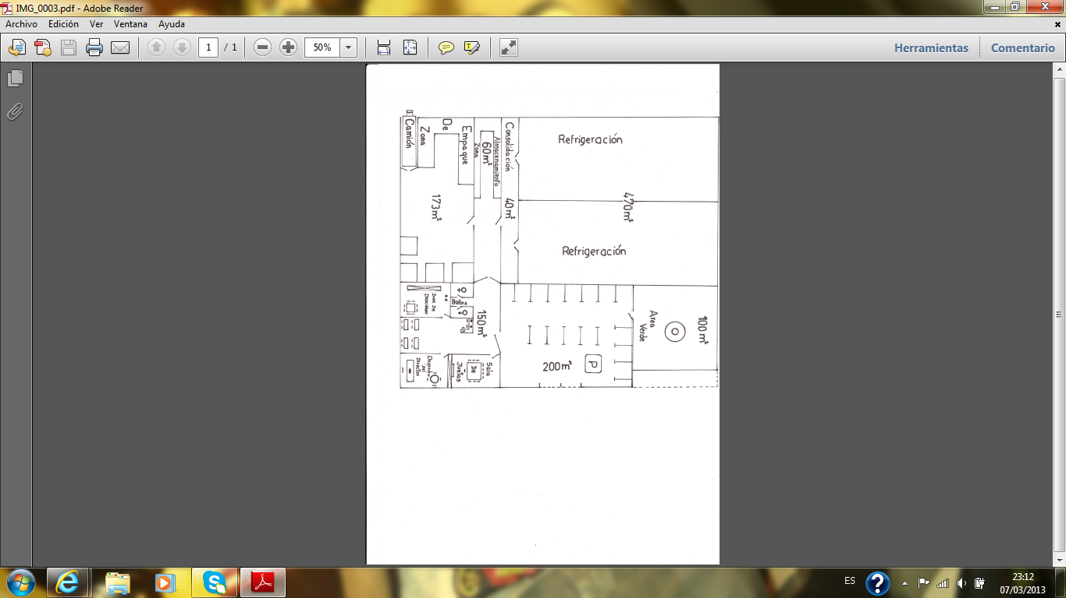
DISTRIBUCIÓN DEL ESPACIO FÍSICO DE LA EMPRESA

Slide 26
CAPÍTULO 3
FACTIBILIDAD OPERATIVA
INTRODUCCIÓN
EMPRESAS USUARIAS DE COMERCIO EXTERIOR Y LOGÍSTICO
OPERADORES ECONÓMICOS AUTORIZADOS EN TABABELA

Slide 27
INTRODUCCIÓN
Potenciar actividades que sean de apoyo para el propio aeropuerto y los usuarios del mismo.
Se busca que los alrededores tengan un crecimiento pero controlado.
Para la zona del nuevo aeropuerto se destinarían 642 hectáreas de área industrial, en donde se podrían desarrollar 297 industrias e instalarse 255 industrias de mediano y alto impacto.

Slide 28
EMPRESAS USUARIAS DE COMERCIO EXTERIOR Y LOGÍSTICO
Principales usuarios
Empresas interesadas en formar parte de este proyecto.
Predisposición de uso de los servicios
Las expectativas que tienen no solo los empresarios privados, sino también el sector público sobre la creación de una nueva empresa que ofrezca servicios agregados de puerta a puerta, sin descuidar la seguridad, rapidez y precios competitivos son elevadas.
Demanda potencial
La capacidad para la carga es de 250.000 toneladas, para ello se cuenta con dos bodegas de carga y cuatro paletizadoras que superan 35.000 m², con una proyección para ampliarse a 10.000 m²; la proyección de crecimiento para la capacidad de carga es de 321.000 toneladas aproximadamente.

Slide 29
OPERADORES ECONÓMICOS AUTORIZADOS EN TABABELA
OEA
Tababela Cargo Center (Tabacarcen).
Centro Logístico Alpachaca.
SERVICIOS
Serán los principales establecimientos de almacenamiento y consolidación de la carga.
ALIANZAS ESTRATÉGICAS
Estrategia de trabajo conjunto con estas empresas.

Slide 30
NATURALEZA DEL PROYECTO
11 empresas que trabajarán con Tababela cargo Center y otras 7 empresas que trabajarán con el Centro Logístico Alpachaca.
Satisfacer las necesidades actuales de los dos centros de carga.
Definir de forma concisa la esencia de la idea de negocio.

Slide 31
Estos 2 centros trabajarán con 250.000 toneladas de carga al año, 20.833 toneladas mensuales
Las cuales serán repartidas el 80%, (750 ton), para refrigeración y el 20%, (187 ton), para empaque.
Del restante 5 ton para consolidación y 99 ton para almacenamiento
Para este proyecto lo que se pudo conseguir a través del contrato de prestación de servicios es trabajar con el 5% que equivale a 937 toneladas mensualmente
90% que son 18.750 toneladas de flores y 10% que son 2.083 toneladas de otros productos.

Slide 32
CAPÍTULO 4
PLAN ESTRATÉGICO DE SERVICIOS DE COMERCIO EXTERIOR Y LOGÍSTICA
MARKETING ESTRATÉGICO
MARKETING OPERATIVO
ESTRATEGIAS DE SERVICIOS

Slide 33
MARKETING ESTRATÉGICO
PORTAFOLIO DE SERVICIOS
Constitución como usuario de ZEDE bajo la modalidad de operador logístico.
Servicios que se prestarán.
ESTRATEGIAS DE SEGMENTACIÓN
El mercado a ser segmentado será el industrial, puesto que el giro de negocio es la prestación de servicios.
FILOSOFÍA CORPORATIVA
JL. LOGISTICS SOLUTIONS.

Slide 34
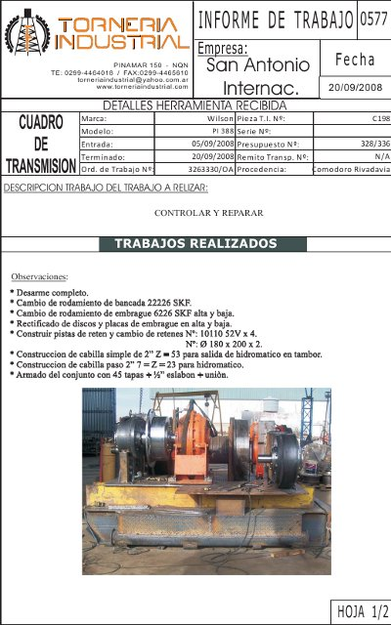
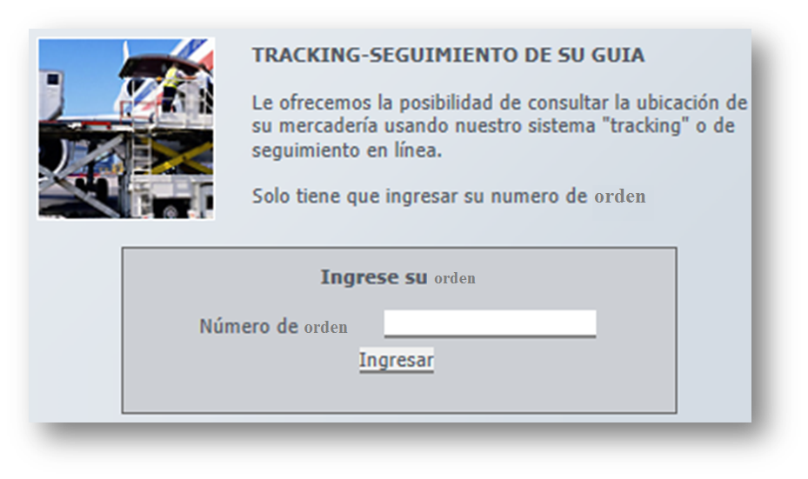
VALOR AGREGADO
INFORME DE SITUACIÓN DE LA MERCADERÍA
Enviado según el cliente periódicamente evitando problemas.
SISTEMA DE TRACKING
Para todos los servicios a través del número de orden.

Slide 35
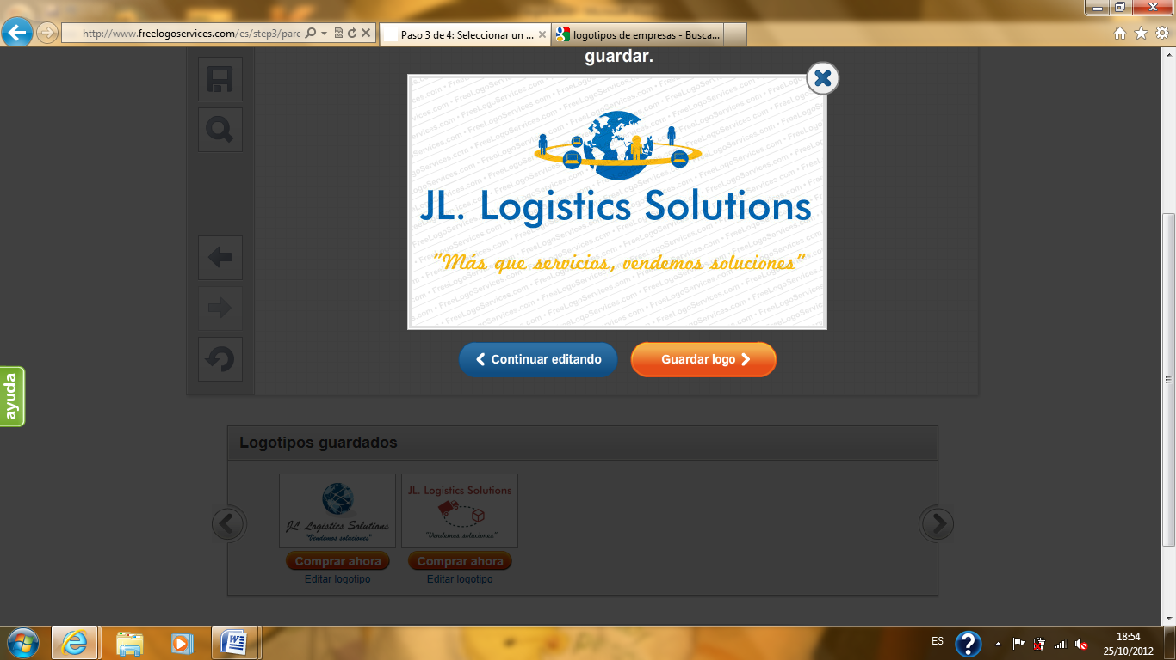
MARKETING OPERATIVO

Slide 36
ESTRATEGIAS DE SERVICIOS
Servicios
Características especiales.
Distinto al de productos tangibles.
Estrategias
Diferenciación del Servicio.
Control de calidad.
Administración de Productividad del Servicio.

Slide 37
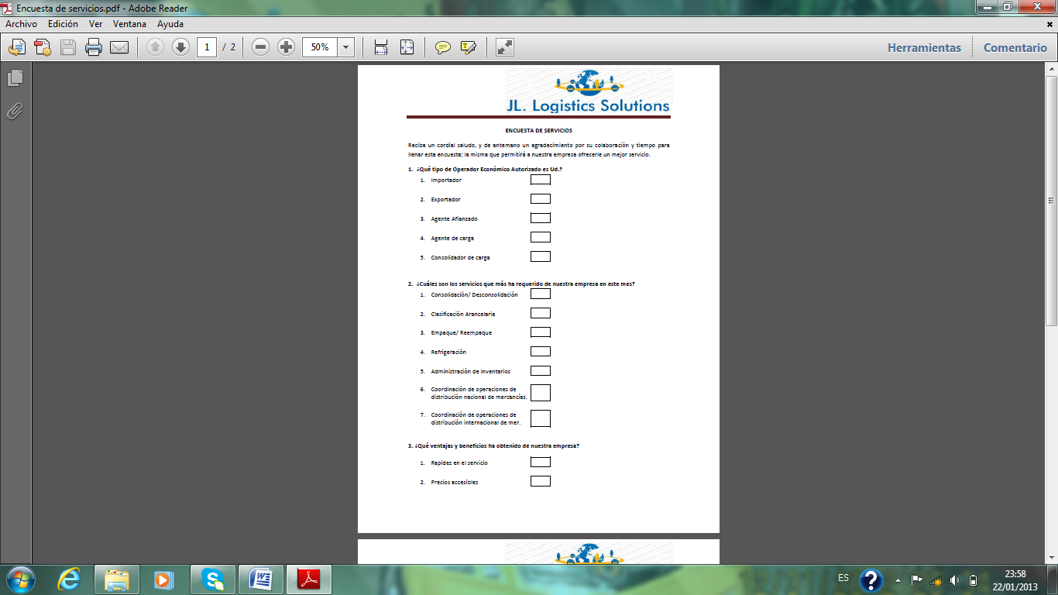
CONTROL DE CALIDAD

Slide 38
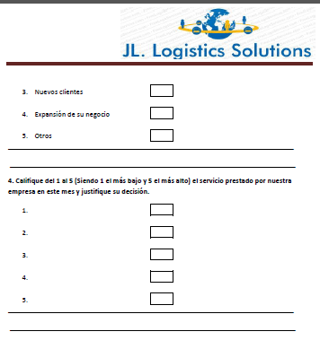

Slide 39
CAPÍTULO 5
ESTUDIO FINANCIERO
INVERSIONES, GASTOS PRESUPUESTADOS, ESTADO DE SITUACIÓN INICIAL
INGRESOS PRESUPUESTADOS, PUNTO DE EQUILIBRIO, FLUJO DE CAJA
DEPRECIACIONES, AMORTIZACIÓN, EVALUACIÓN FINANCIERA

Slide 40
La capacidad de carga del nuevo aeropuerto es de 20.833 toneladas mensuales
Mi empresa va a tener una participación del 5% del total de ese carga.
El 90% de la carga está destinada a las flores lo que nos da un resultado de 18.750 toneladas y el otro 10% (2083 ton.), está destinado a otros productos. De las 18.750 toneladas mi empresa tiene el 5% de participación lo que da un total de 937 toneladas mensuales, las cuales están repartidas de la siguiente manera:
La inversión inicial es de $660.032,54, de los cuales el 37% es capital propio y el 63% corresponde a un préstamo bancario.
El monto de financiamiento asciende a $410.132,54, que serán pagados en 60 períodos con una tasa anual del 14%; lo que da como resultado una anualidad de $9.540,74.

Slide 42
COSTOS

Slide 44
Los servicios que se prestarán en un inicio son:
Consolidación de 5 toneladas de carga.
Almacenamiento de 99 toneladas de carga.
Empaque de 187 toneladas de carga, considerando que como mínimo se empacaran 100 kg.
Refrigeración de 750 toneladas de carga, considerando que como mínimo se refrigerarán 100 kg.

Slide 45
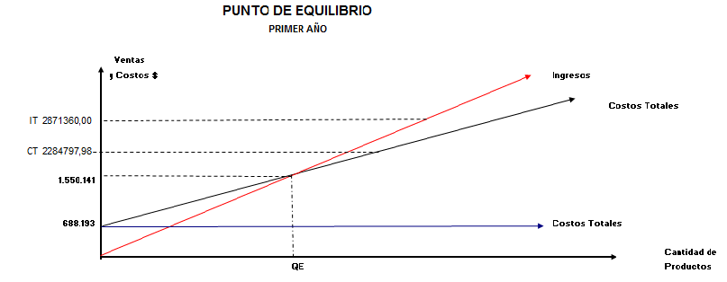
PUNTO DE EQUILIBRIO

Slide 46
FLUJO DE CAJA

Slide 47
EVALUACIÓN FINANCIERA
VAN
El Valor Actual Neto de la empresa es positivo con un valor de 499505,21; esto determina que el negocio si es rentable.
TIR
La tasa interna de retorno para el flujo proyectado a un año es de 41,20%. Este valor es bueno, lo que significa que el proyecto tiene gran rentabilidad.
PR
La inversión se recuperará en 1 año, 8 meses y 18 días.

Slide 48
CAPÍTULO 6
CONCLUSIONES Y RECOMENDACIONES
CONCLUSIONES
RECOMENDACIONES

Slide 49
CONCLUSIONES
Buscar alianzas estratégicas y poder brindar servicios de diferente índole.
Obtener beneficios de diversa índole.
Cumplir con los parámetros establecidos por la ley y su reglamento.
Desarrollo del comercio exterior.
Valor agregado= Beneficios
Negocio difícil pero rentable.

Slide 50
RECOMENDACIONES
Fomentar la creación de empresas que brinden servicios con valor agregado.
Implementación de una institución gubernamental que brinde información actualizada
Incorporar políticas de calidad.
Propiciar un plan agresivo de marketing.
Establecer una política permanente de capacitación al personal.
Establecer métodos de control de procesos.

Slide 51


